Slide 1


MyBUSS
Por:
* XimenaK. Chambi P.
* Alvin Chunga M.

Slide 2

Descripción del problema
Objetivos
Objetivo General
Brindar al ciudadano un sistema de recomendación que le facilite el uso del transporte público colectivo en centros urbanos.
Objetivos Específicos
1. investigar los sistemas de transporte públicos
2. investigar los sistemas de recomendación y sus técnicas
3. investigar los sistemas de geolocalización
4. Investigar algoritmos de ruta más corta
Salir de casa y esperar demasiado tiempo el transporte público.
El bus de una ruta X que tomamos pase por una avenida congestionada.
No se alcance a tomar el bus preciso para llegar a tiempo a nuestro centro de labores ya que se desconoce la hora a la que pasa por el paradero que se concurre.
Ir a un distrito y no conocer las rutas del transporte público próximas a nuestra ubicación.

Slide 3
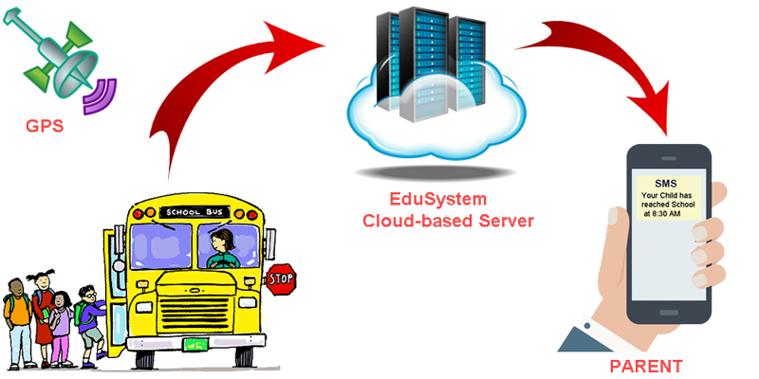
REALIDAD, NECESIDAD, IDEA, MEJORA
Tu bus está cerca!
BUSS PUBLICO
MyBUSS

Slide 4
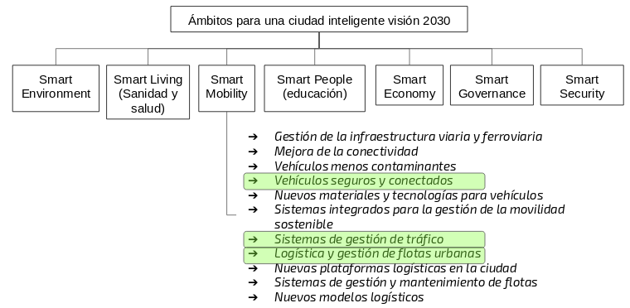
Ámbitos de una Ciudad inteligente
Según [1-3] se cuenta con 7 ámbitos que conforman una ciudad inteligente:

Slide 5

RUTAS

Slide 6
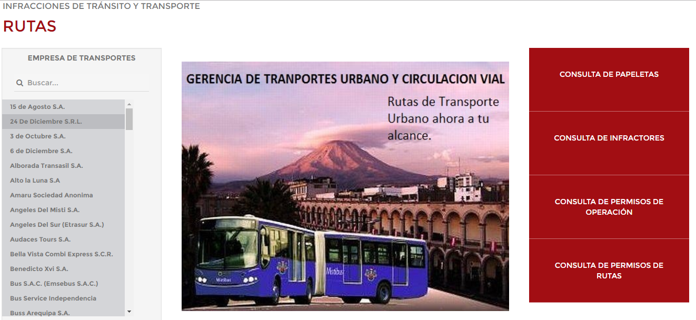
RUTAS
RUTAS

Slide 7
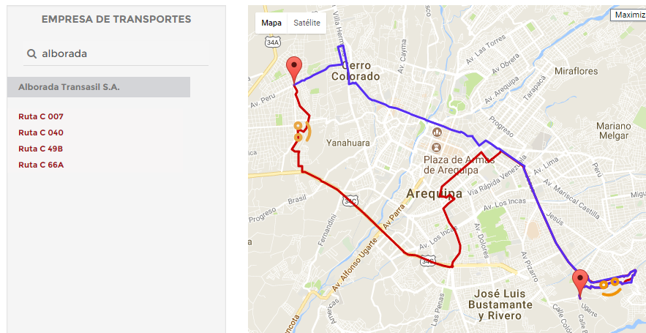

Slide 8
ESTRUCTURA

Slide 9
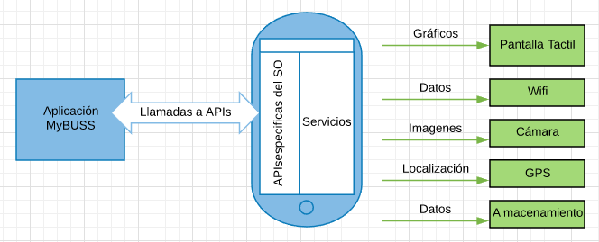
Estructura de la aplicación con funcionalidades móviles

Slide 10
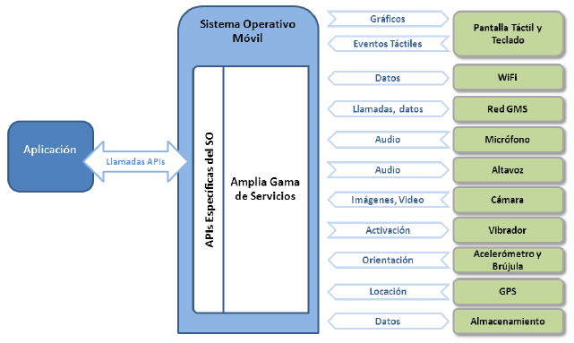
Estructura de la aplicación con funcionalidades móviles

Slide 11
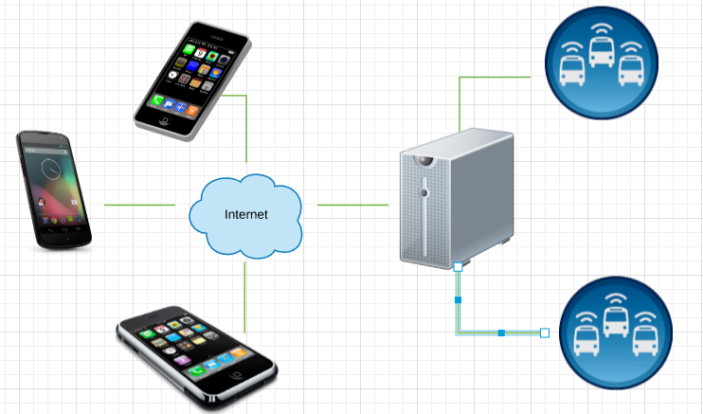
Arquitectura CLi/Ser de MyBUSS

Slide 12
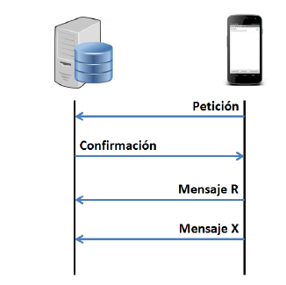
Arquitectura CLi/Ser con WebSocket de MyBUSS
(Ideal)

Slide 13
FUNCIONALIDAD Y DISEÑO

Slide 14
Visualizar Paraderos
Funcionalidad y Diseño
EMP.TRANSP. Y SERVICIOS AFINES LOS ESCORPIONES S.A.
Rutas(4):
Ruta D 19A : Alto San Martin-Cercado Y Viceversa **
Ruta D 03AA : Jerusalen-Mariano Melgar-Cercado Y Viceversa **
N&C EMPRESA DE TRANSPORTES TIABAYA S.A.
Rutas(6):
Ruta P 010 : Patasagua -Tiabaya -Cercado Y Viceversa **
Ruta P 19B : Tiabaya -Cercado Y Viceversa **
Empresa3:
EMP.TRANSP. Y SERVICIOS MULTIPLES ALBORADA TRANSASIL S.A.
Rutas:
Ruta C 007: Paucarpata-Cercado-Umacollo Y Viceversa **
Ruta C 66A: Nueva Alborada-Cercado-T.Terrestre-Semi Rural Pachacutec Y Viceversa **
EMP.TRANSP. LOS ANGELES BLANCOS S.R.L.
Rutas:
Ruta C 021: Kennedy-Miraflores-Cercado y Viceversa **
Empresa5:
EMP.TRANSP. COTASPA S.A. (COTASPA S.A.)
Rutas:
Ruta A 018: 4 de Octubre -Cercado y Viceversa **
Ruta A 028: Ciudad mi Trabajo -Cercado -Alto Libertad y Viceversa **

Slide 15
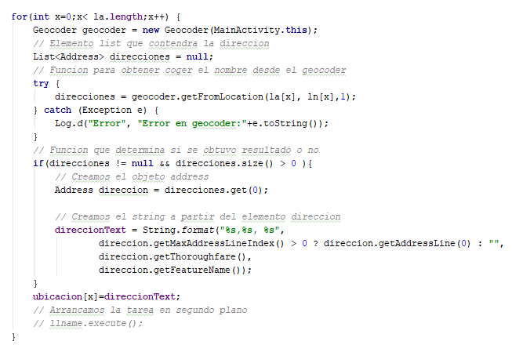
Visualizar Paraderos
Funcionalidad y Diseño

Slide 16
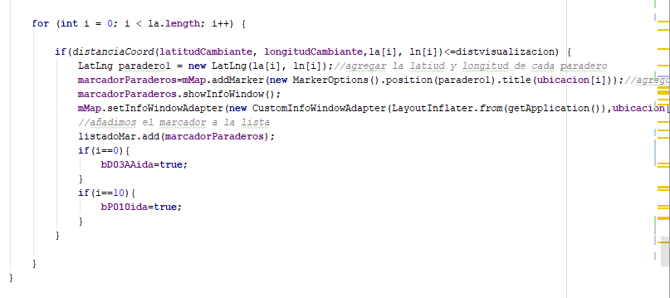
Visualizar Paraderos
Funcionalidad y Diseño

Slide 17
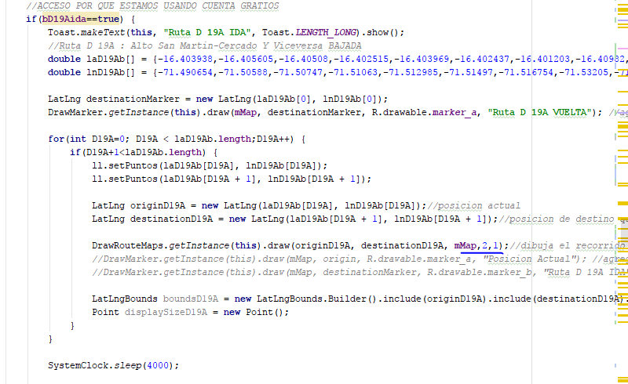
Visualizar Rutas
Funcionalidad y Diseño

Slide 18
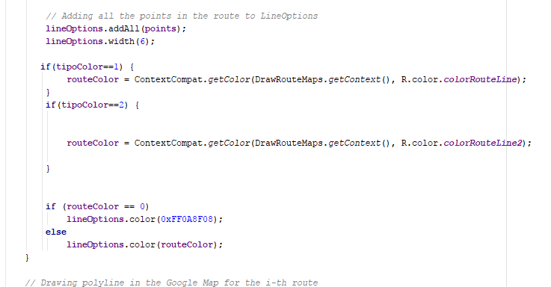
Visualizar Rutas
Funcionalidad y Diseño

Slide 19
Información de Buses
Funcionalidad y Diseño

Slide 20
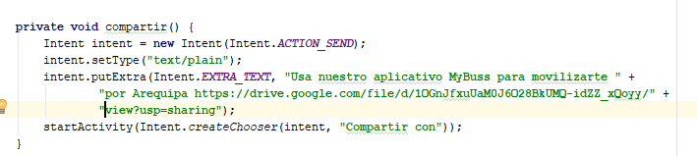
Compartir
Funcionalidad y Diseño

Slide 21
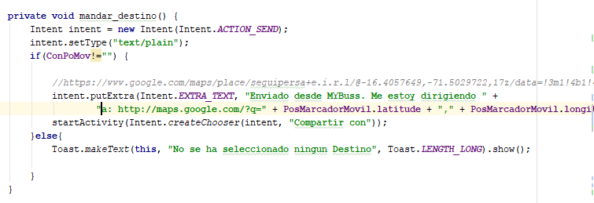
Enviar Destino
Funcionalidad y Diseño

Slide 22
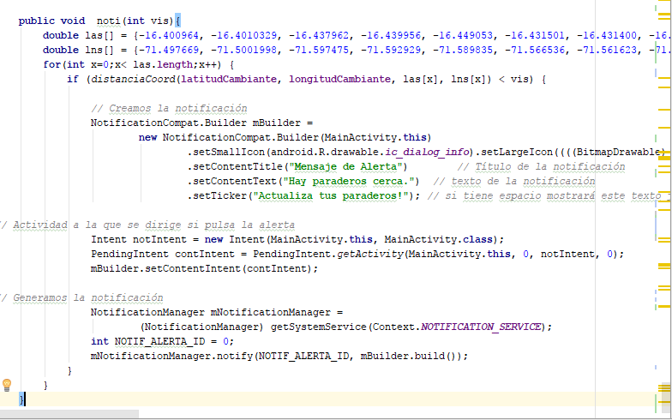
Notificación de estado
Funcionalidad y Diseño

Slide 23
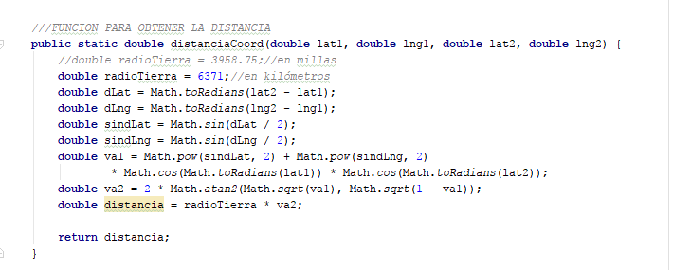
Función Distancia
Funcionalidad y Diseño

Slide 24
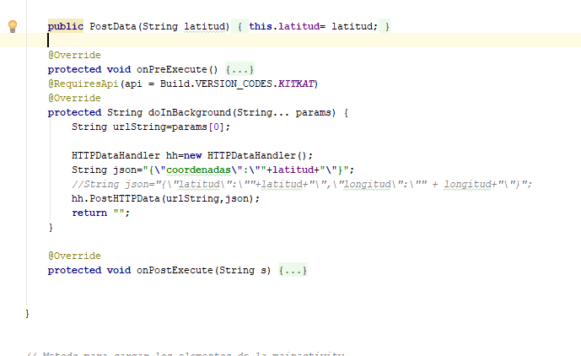
Función PostData (subir a MongoDB)
Funcionalidad y Diseño

Slide 25
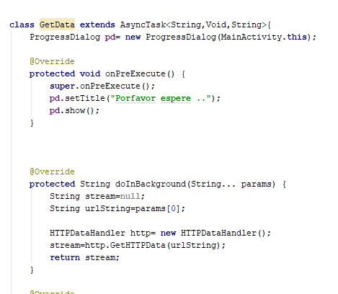
Función GetData (Obtener data de MongoDB)
Funcionalidad y Diseño

Slide 26
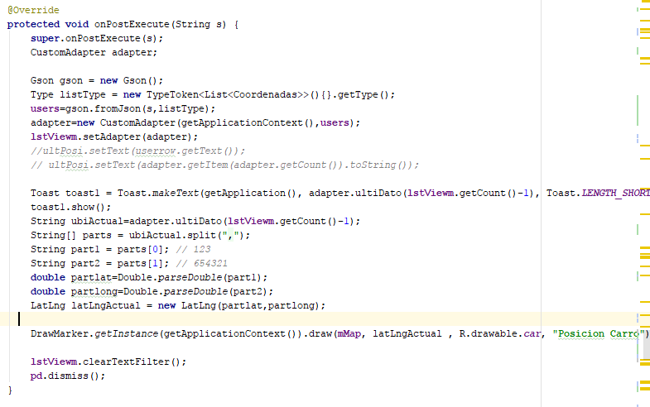
Función OnPostExecute (Procesa data de MongoDB)
Funcionalidad y Diseño

Slide 27
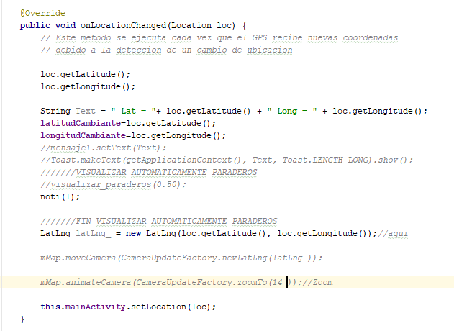
Función OnLocationChanged
Funcionalidad y Diseño
función para obtener la ubicación actual del movimiento del gps del usuario aquí actualiza las posiciones

Slide 28
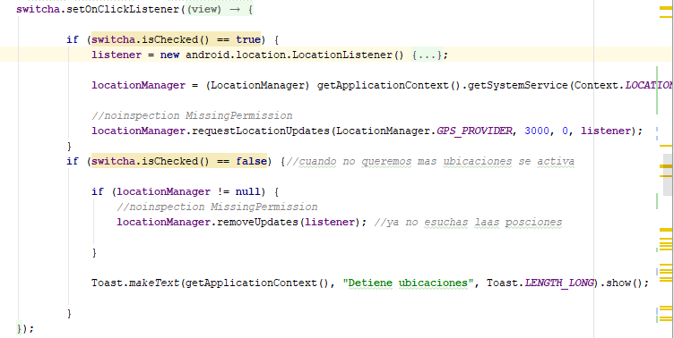
Función para Switch
(Permite mandar o detener las ubicaciones)
Funcionalidad y Diseño

Slide 29
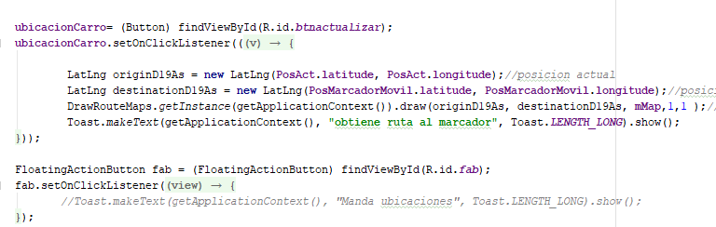
Botón (UBI)( para la ubicación en tiempo real del bus)
Funcionalidad y Diseño

Slide 30
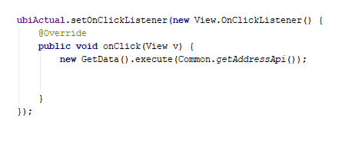
Botón (UBI)para Dibujar ruta
(de un punto a otro)
Funcionalidad y Diseño

Slide 31
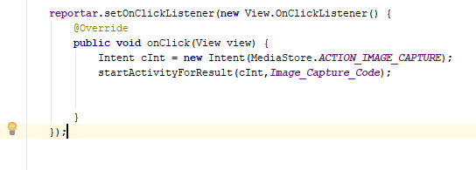
Para activar la función reportar
Funcionalidad y Diseño

Slide 32
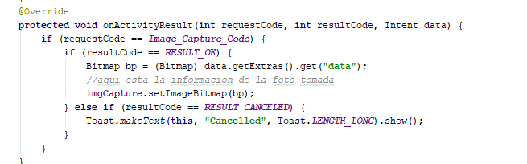
Función Reportar
Funcionalidad y Diseño

Slide 33

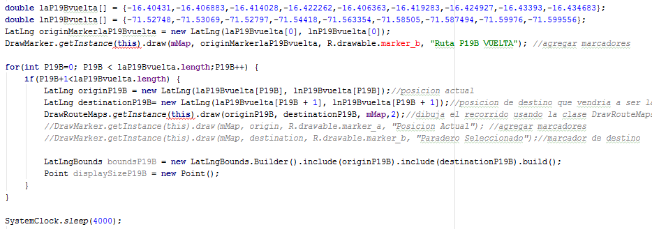
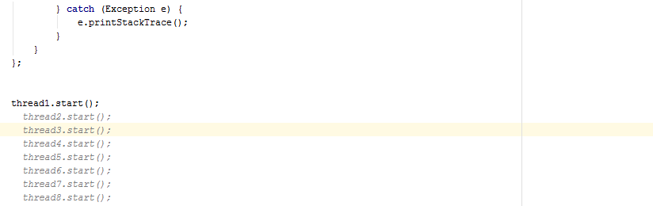
Comunicación de Hilos
Funcionalidad y Diseño

Slide 34
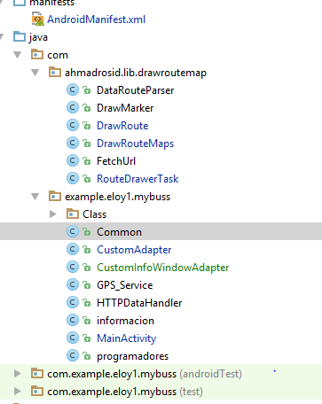
Clases y Estructura
Funcionalidad y Diseño

Slide 35
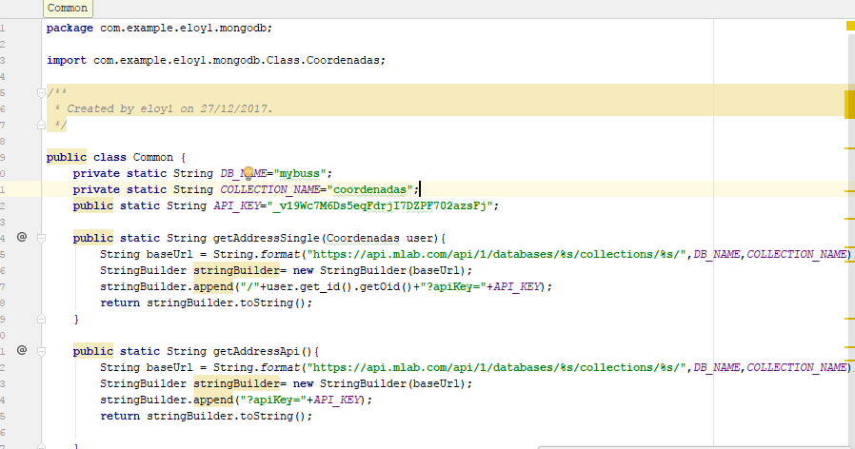
Common Consultando mLab
Funcionalidad y Diseño

Slide 36
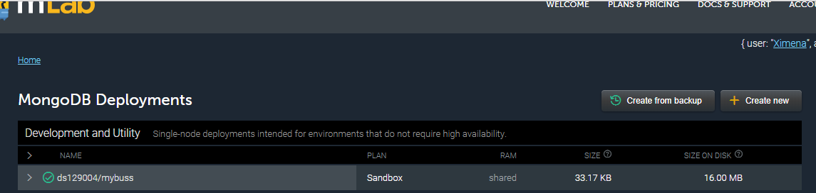
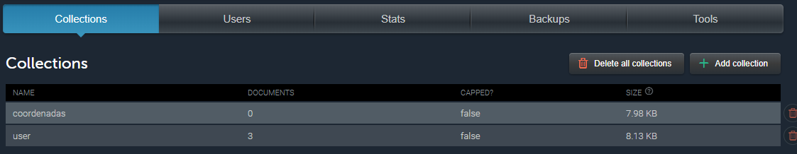
Consultando mLab
Funcionalidad y Diseño

Slide 37
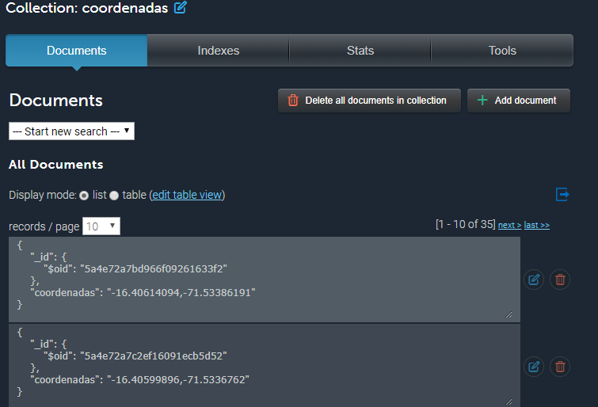
Consultando mLab
Funcionalidad y Diseño

Slide 38
Probando!

Slide 39
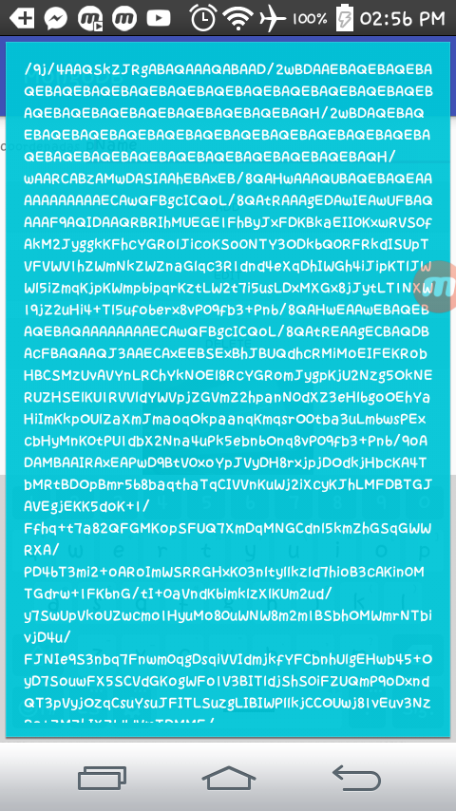
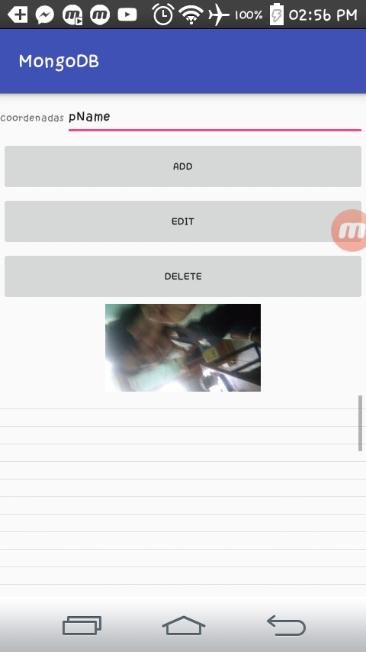
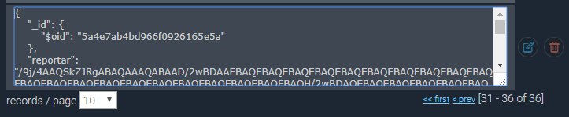
Reportar
Funcionalidad y Diseño

Slide 40
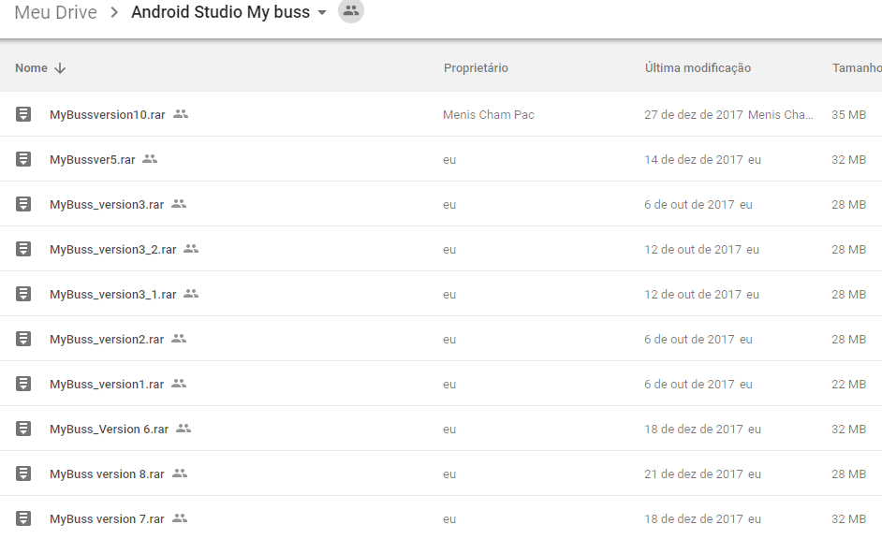
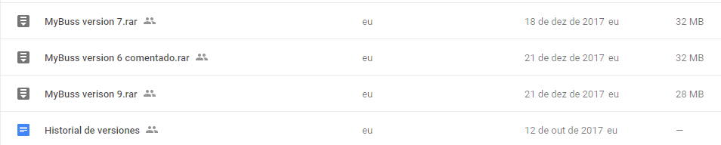
Manejo de Versiones
Drive

Slide 41
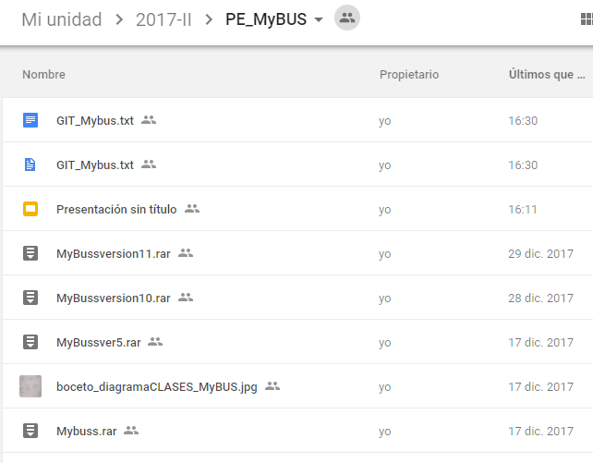
Manejo de Versiones
Drive

Slide 42
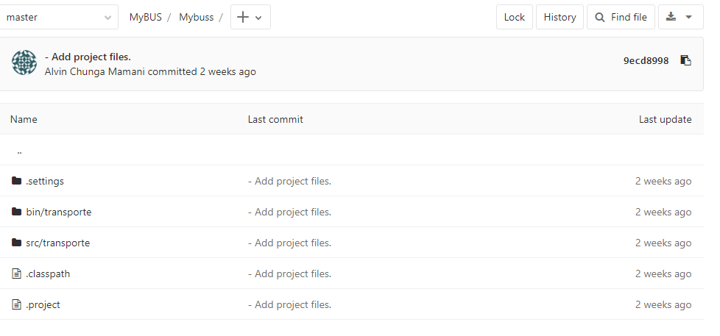
Manejo de Versiones
GitLab

Slide 43
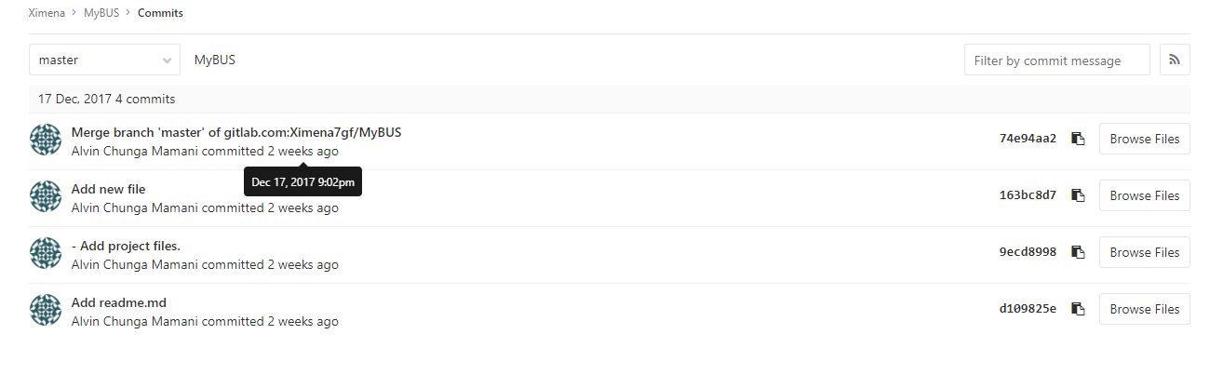
Manejo de Versiones
GitLab

Slide 44
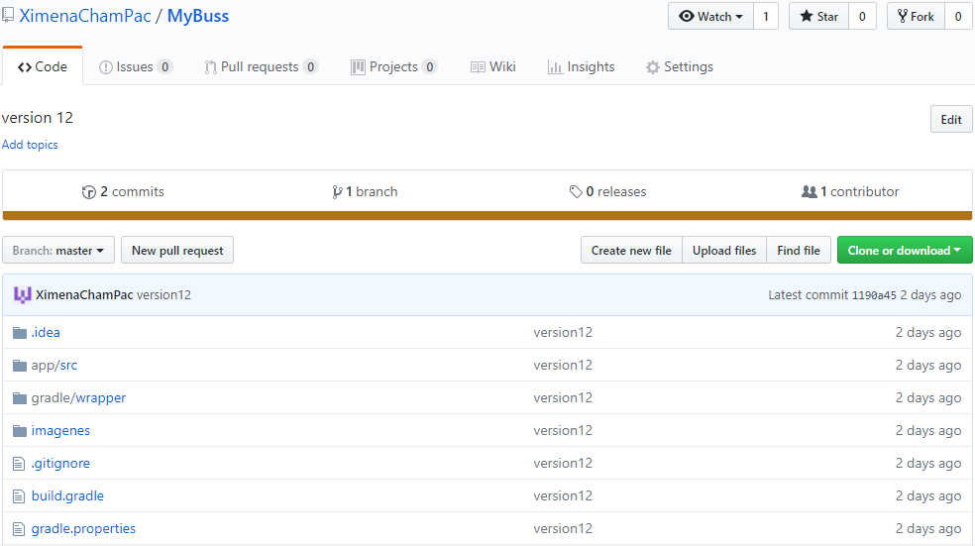
Manejo de Versiones
Github

Slide 45
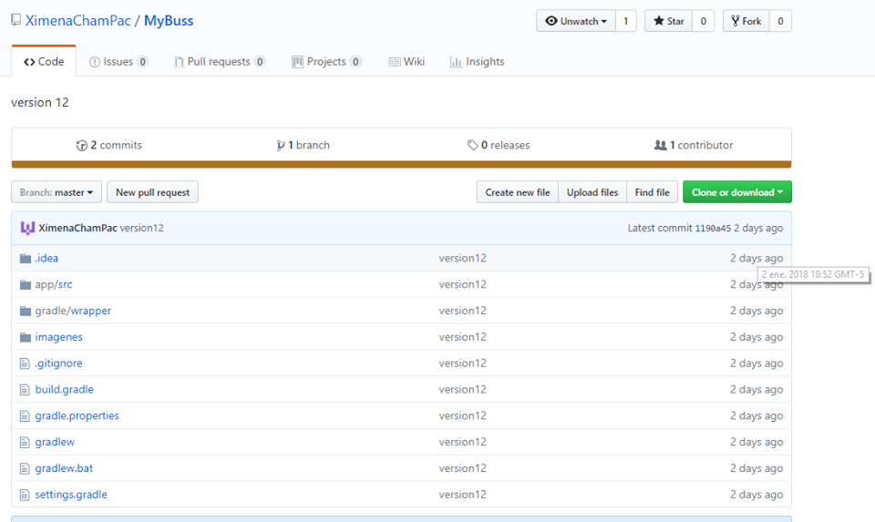
Manejo de Versiones
Github

Slide 46
Conclusiones
La información que proporciona el API de Google Maps es buena al momento de hacer consultas de información, la desventaja es que son limitadas a menos que se cuente con una membresía. Lo cual no bastó para lo necesario para este proyecto.
Los gestores de bases de datos con su servicio libre como mLab da 0.5GB de soporte para desarrollar y hacer pruebas de carga y consulta.
Es de necesaria importancia conocer las herramientas de ingeniería de software que convienen para el proyecto ya que existen openStreetMap que pueda dar mejor soporte de consultas u otras como Waze que sean de crowdsourcing que permitan acceder y aportar con la mejora del procesamiento de la información.

Slide 47
Referencias
[1] SMART CITIES DOCUMENTO DE VISIÓN A 2030, Grupo Interplataformas
de Ciudades Inteligentes (GICI)
[2] Libro Blanco Andalucía Smart para las Ciudades y Municipios de Andalucía
[3] III Congreso de Ciudades Inteligentes, Madrid 26 y 27 de Abril 2017
[4] Curso de programación Android Ver2, por Salvador Gomez Oliver
[5] Arquitectura para la implementación de sistemas móviles basados en servicios de geolocalización
[5] Arquitectura para la implementación de sistemas móviles basados en servicios de geolocalización
[6] Dispositivos Moviles y Apps Sociosanitarias (2012) presentado en el sitio: http://www.easp.es/ideo/wp-content/uploads/2012/05/Disp_mov_apps_sociosan.pdf
[7] DISEÑO DE UN SISTEMA DE RECOMENDACIÓN EN REPOSITORIOS DE OBJETOS DE APRENDIZAJE BASADO EN LA PERCEPCIÓN DEL USUARIO: CASO RODAS, 2011, Manuel Fernando Caro Piñeres
[8] Analisis_y_solucion_al_congestionamiento_vehicular_usando_app_movil_con_GPS, presentado por Patricio D. Mendoza Solorzáno&Christian A. Villacis Vargas (2014)
[9] Traffic Congestion Detection System through Connected Vehicles and Big Data realizado por Néstor Cárdenas-Benítez, Raúl Aquino-Santos, Pedro Magaña-Espinoza, José Aguilar-Velazco, Arthur Edwards-Block, y Aldo Medina Cass (2016)
[10] A Real-time congestion Pricing System Based on GPS Technique realizado por Lingfeng Fu, Mingwei Liu y Chengyi Jia (2007)

Slide 48
GRACIAS!

